Slide 1
البحوث السياسية
استاذة المادة :- م. د. حنان فالح حسن

Slide 2
المحور الثاني: اصول الاقتباس وقواعد التوثيق
اولاً: تنظيم عملية جمع المعلومات والبيانات
ثانياً: توثيق الاقتباس

Slide 3
تعريف التوثيق
عرف التوثيق اصطلاحاً
(بأنه تسجيل المعلومات التي استفاد منها الباحث العلمي بصورة مباشرة أو غير مباشرة، وفقًا لطرق علمية مُتَّبعة بحيث يتم إثبات مصدر المعلومات وإرجاعها إلى أصحابها اعترافًا بجهدهم).

Slide 4
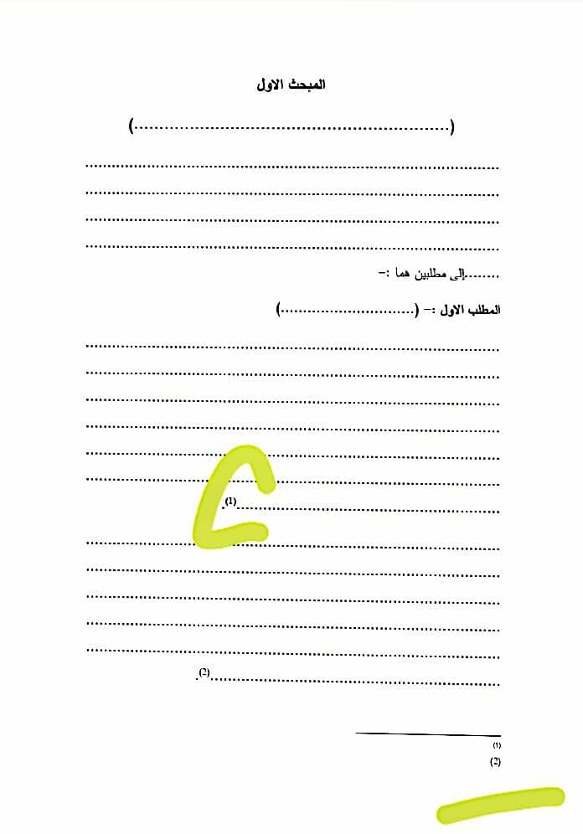

Slide 5
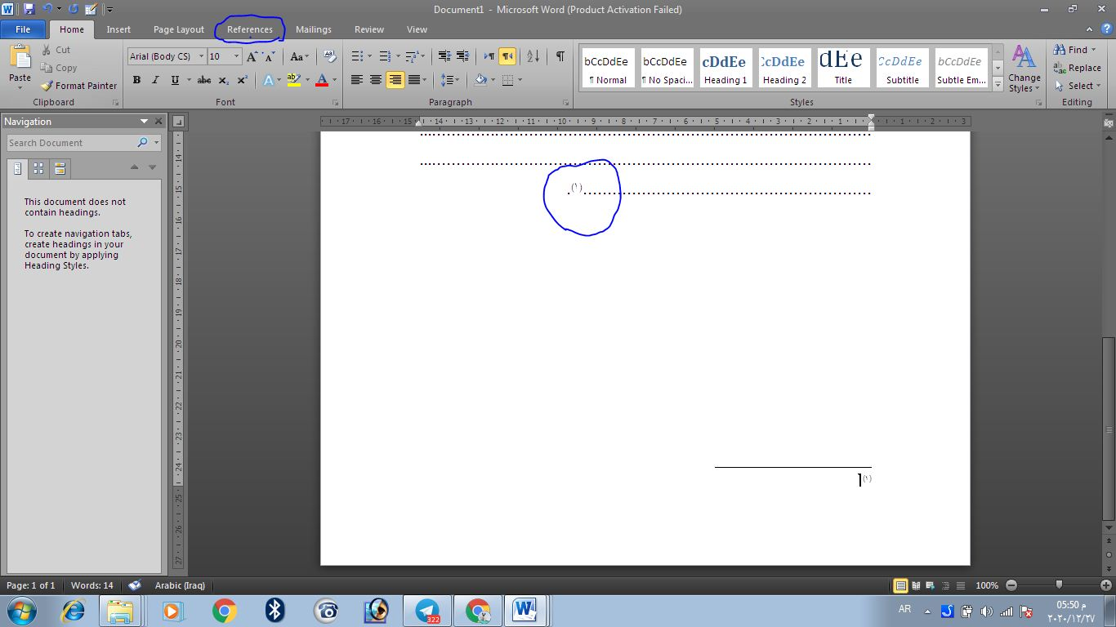

Slide 6
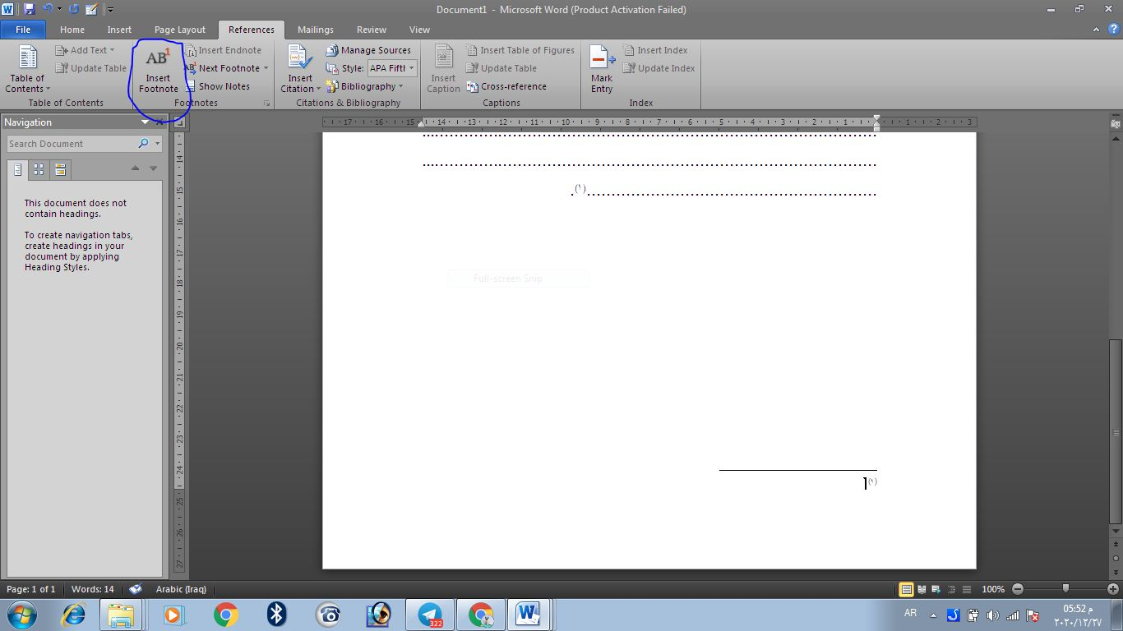

Slide 7
توثيق الكتاب
أسم المؤلف ، عنوان الكتاب، دار النشر ، مكان النشر ، الطبعة ان وجدت، سنة الطبع ، رقم الصفحة.

Slide 8
اسم المؤلف

Slide 9
عنوان الكتاب

Slide 10
دار النشر

Slide 11
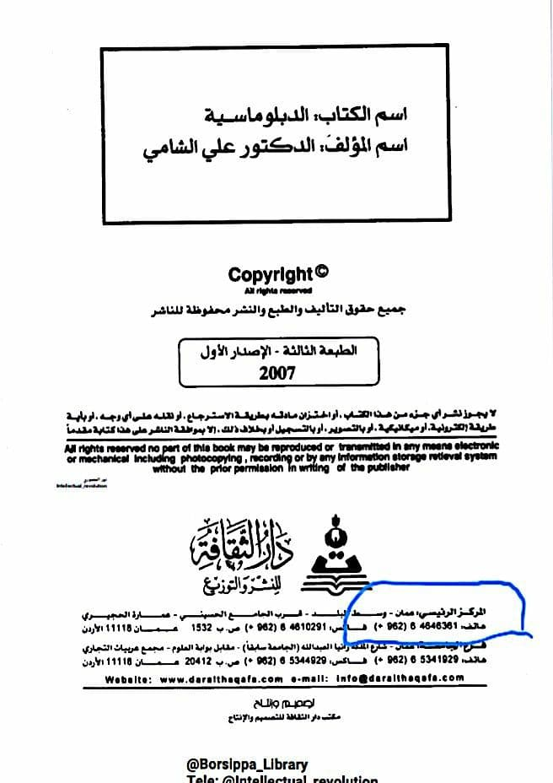
مكان النشر

Slide 12
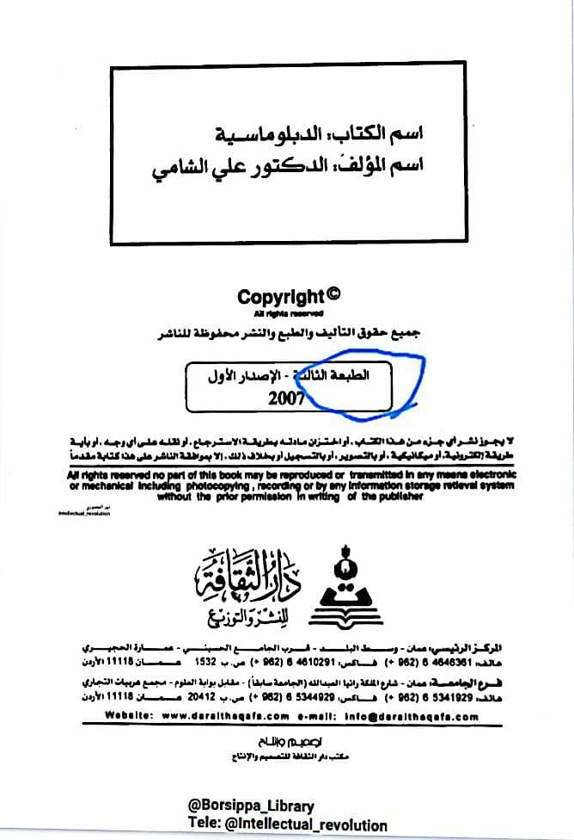
الطبعة ان وجدت

Slide 13
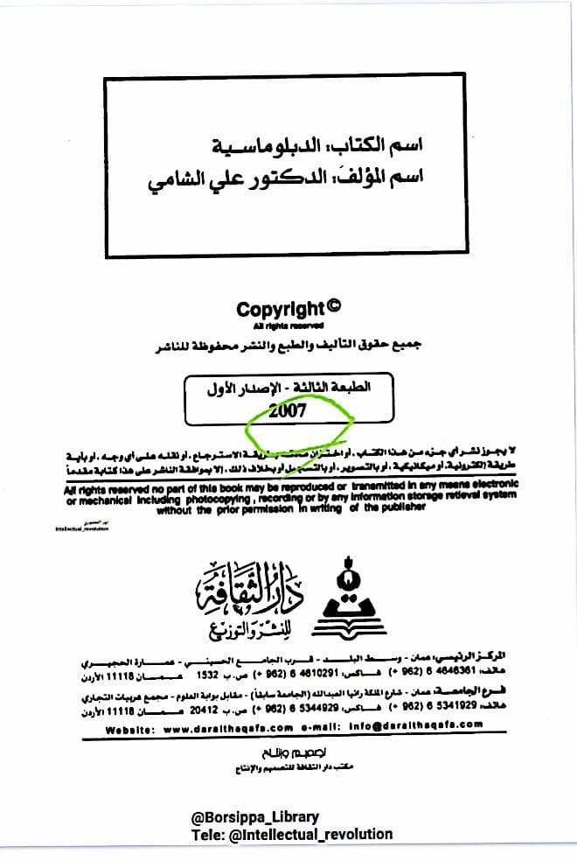
سنة الطبع

Slide 14
ملاحظات
- اذا كان الكتاب فيه اجزاء يضع اسم الجزء بعد عنوان الكتاب مباشرتاً.
- كتابة مصدر اجنبي نفس طريقة اللغة العربية .
- في حالة إعادة استعمال المصدر مرة اخرى يتم كتابة
اسم المؤلف ، مصدر سابق، ورقم الصفحة فقط ،
مثال اللغة العربية
د.علي حسين الشامي، مصدر سابق، ص 45.
مثال اللغة الانكليزية
Jone Ali, Op.cit, P.34.
اذا تم استعمال المصدر نفسه بعده مباشرتاً يتم كتابة ،
*المصدر نفسه ، رقم الصفحة فقط .
د.علي حسين الشامي، مصدر سابق، ص 45.
المصدر نفسه ، ص 47.
وللغة الانكليزية نضع Ibid, ورقم الصفحة .
Jone Ali, Op.cit, P.34.
Ibid, p.65.

Slide 15
ملاحظات
إذا كان الكتاب يحوي مجموعة مؤلفين ، في حالة الاثنين تكتب اسمهم وفي حالة اكثر من اثنين نكتب اسم الباحث الاول (واخرون) مثال توضيحي :- عدنان نايفة واخرون ، العلوم والتكنولوجيا ...الخ .

Slide 16
ملاحظات
في حالة أستعمال كتاب مترجم يتم وضع اسم المترجم بعد عنوان الكتاب مثال توضيحي :
مايكل ريد ، القارة المنسية المعركة من أجل روح أمريكا اللاتينية ، ترجمة : أحمد التيجاني إدريس ، مركز الإمارات للدراسات والبحوث الاستراتيجية ، أبو ظبي – الأمارات العربية المتحدة ، 2011.
في حالة اقتباس معلومة من مصدر ما واخذ النص كاملًا دون احداث تغيير فيه، في هذه الحالة لا بد من وضع النص بين قوسين حتى لا يتهم الباحث بانتحال النص، وبالتالي ضرورة كتابة كلمة :- ينظر او نقلاً عن قبل كتابة المصدر المذكورة فيه المعلومة .

Slide 17
توثيق المجلات العلمية
اسم الباحث ، عنوان البحث ، اسم المجلة ، المؤسسة الصادرة عنها، مكان النشر ، العدد ، السنة ، رقم الصفحة .
مثال
. نيفين مسعد ، النزاعات الدينية والمذهبية في الوطن العربي ، مجلة المستقبل العربي، مركز دراسات الوحدة العربية ، بيروت ، العدد (364) ، 6/2009، ص 64.

Slide 18
توثيق الرسائل والاطاريح
اسم الطالب الباحث ، عنوان الرسالة او الاطروحة ، رسالة ام اطروحة ، المؤسسة المقدمة اليها ، السنة ، رقم الصفحة.

Slide 19
توثيق الصحف
في حالة وجود اسم باحث متخصص
(اسم كاتب المقال ، عنوان المقال ، اسم الصحيفة ، مكان صدورها، عددها ، تاريخ صدورها).
في حاله عدم وجود اسم باحث
(عنوان المقال ، اسم الصحيفة ، مكان صدورها، عددها ، تاريخ صدورها)

Slide 20
الانترنت
اسم الكاتب ، عنوان المقال ، اسم القناة او الصفحة ، التاريخ ، الرابط

